Slide 1
API Showcase
EPLAN Scripting & API

Slide 2
Inhalt
Bestehende Workflows
Aufbau
Funktionen
Demo
Referenzen
Anwendungsfälle

Slide 3
EPLAN Electric p8
Bestehende Workflows
Wie werden Projekt erstellt?
Was muss ein Mitarbeiter wissen um das Projekt abzuwickeln?
Welche Daten werden eingefügt?
Welche Daten werden für andere Bereiche exportiert?

Slide 4
EPLAN Electric p8
Aufbau
Scripting
Kostenlos
Leichter Einstieg
Funktionalitäten eingeschränkt
Debugging eingeschränkt
API
Entwickler / Runtime Kosten
Komplex
Addins & Offline Applications
Alle Funktionalitäten*
*Es sind sehr wenige Funktionen aus der Oberfläche in der API nicht verfügbar. Dafür stehen einige Funktionen ausschließlich in der API bereit
Notes:
- EPLAN 2.7
- .NET-Framework 4.5.2 (Scripting: CodeDomProvider C# 4)
- Unterschiede API & Scripting
- Keine großen Änderungen in den letzten Versionen

Slide 5
EPLAN Electric p8
Funktionen: Scripting
Steuerung über Actions
Daten importieren
Daten exportieren
Forms, Menüs & Toolbars

Slide 6
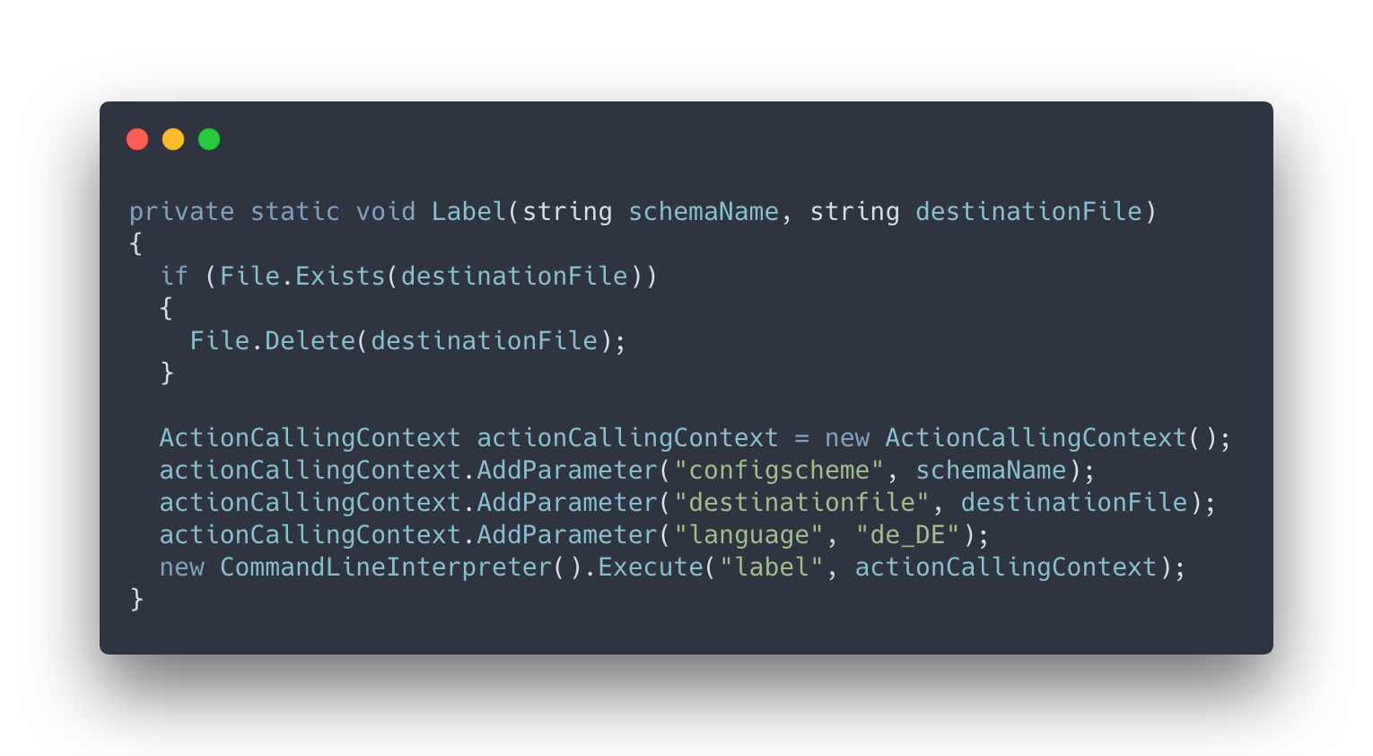
EPLAN Electric p8
Demo: Scripting

Slide 7
EPLAN Electric p8
Funktionen: API
Signierung notwendig
Addins & Applikationen möglich
Zugriff auf komplettes Datenmodell
WPF

Slide 8
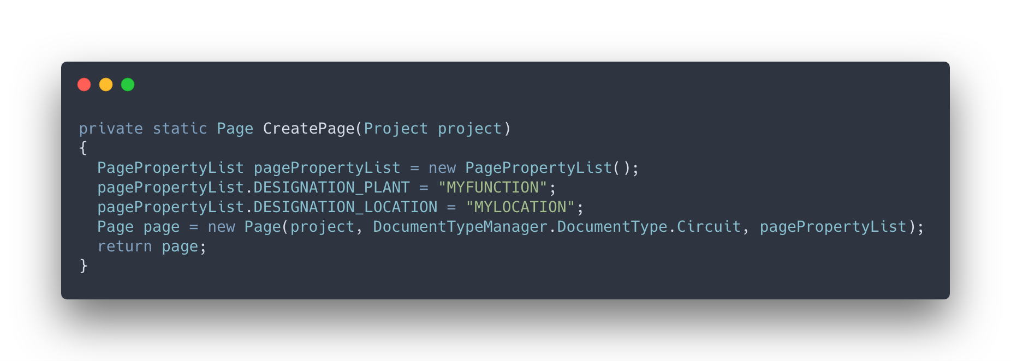
EPLAN Electric p8
Demo: API

Slide 9
EPLAN Electric p8
Referenzen
EPLAN Hilfe: Actions
EPLAN Hilfe: API
Suplanus.de
Buch: EPLAN Electric P8 automatisieren

Slide 10
EPLAN Electric p8
Anwendungsfälle
Scripting
LabelForm
MenuCreator
ActionList
API
ReplaceDevice
MacroTool
MD3

